Slide 1
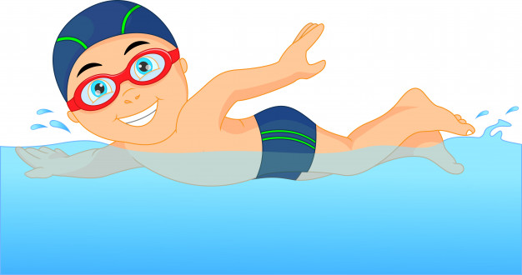
Стили плавания и методика обучения
Преподаватель каф. ФВ Бортникова Л.В.

Slide 2
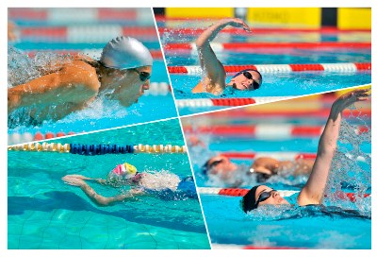
В спортивном плавании существуют 4 стиля:
Кроль – самый быстрый вид плавания, который характеризуется попеременными и симметричными движениями руками и ногами. Каждая рука совершает широкий гребок вдоль оси тела пловца, ноги при этом попеременно поднимаются и опускаются.
Кроль на спине — стиль плавания, который визуально очень похож на обычный кроль. Спортсмен также совершает попеременные гребки руками с попеременным поднятием и опусканием ног, но плывет на спине и совершает пронос прямой рукой над водой.
Брасс – вид плавания, в котором спортсмен лежит на груди, а руками и ногами выполняет симметричные движения в плоскости, которая параллельна водной поверхности.
Баттерфляй — один из наиболее технически сложных и утомительных видов плавания. При передвижении баттерфляем спортсмен совершает широкий и мощный гребок, приподнимающий тело пловца над водой, а ноги и таз совершают волнообразные движения. Считается вторым по скорости после кроля.

Slide 3
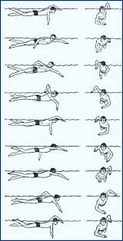
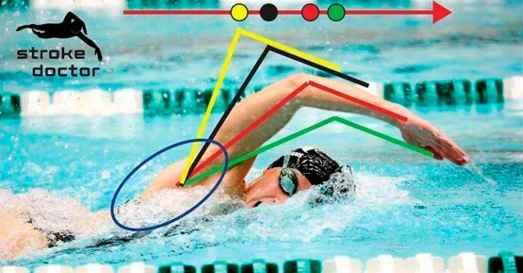
Кроль считается наиболее быстрым способом плавания

Slide 4
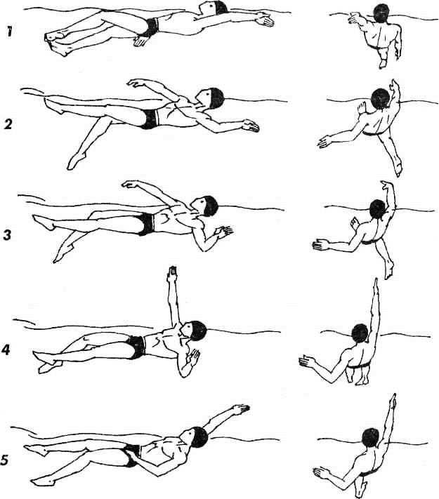
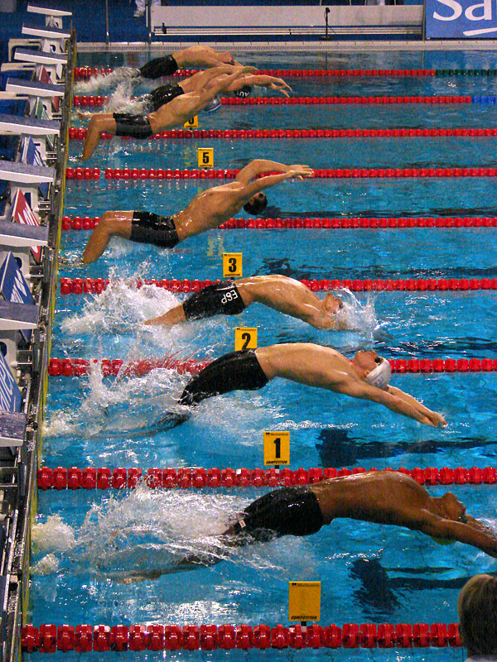
Плавание на спине, кроль на спине — стиль плавания, который визуально похож на кроль, но имеет следующие отличия: человек плывет на спине, а не на животе

Slide 5
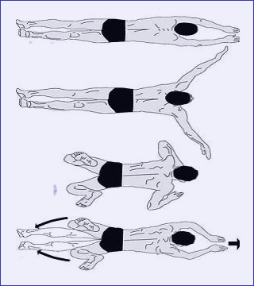
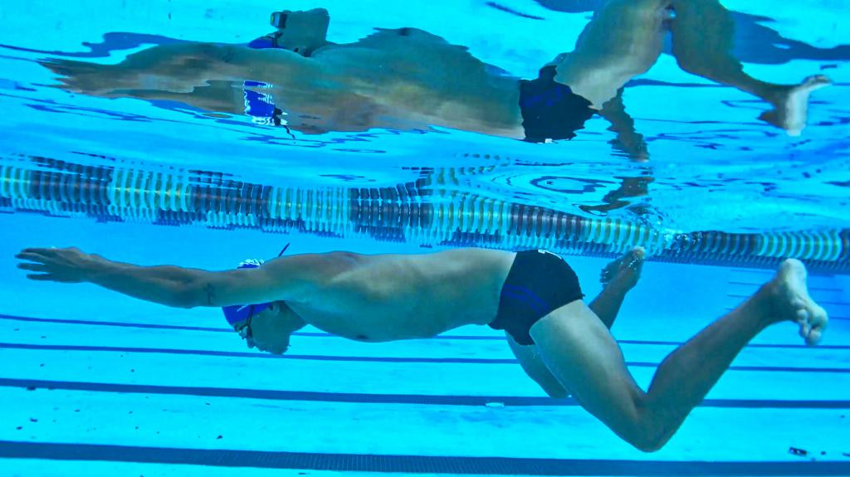
Брасс (фр. brasse от фр. brasser —месить,перемешивать) —стиль спортивного плавания на груди, при котором руки и ноги выполняют симметричные движения в плоскости, параллельной поверхности воды.

Slide 6
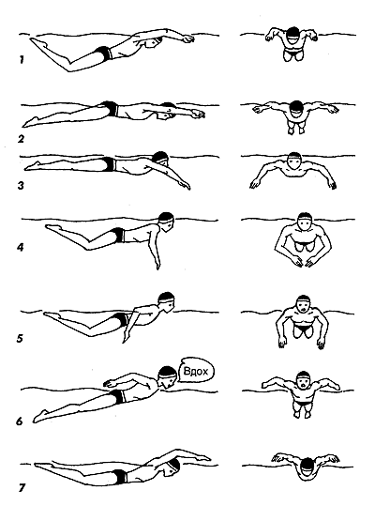
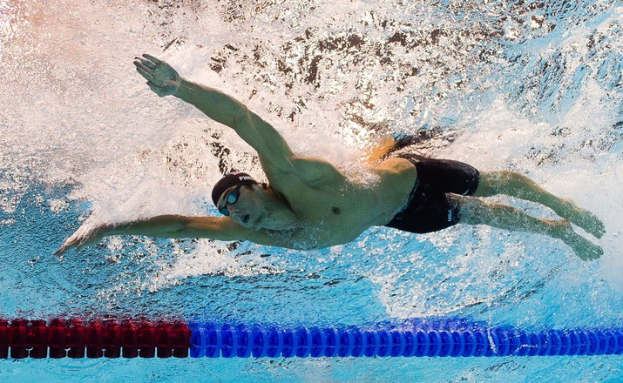
Дельфин, Баттерфляй, Баттерфлай
среди пловцов просто Батт (англ. butterfly) — один из наиболее технически сложных и утомительных стилей плавания. Это стиль плавания на животе, в котором левая и правая части тела одновременно совершают симметричные движения: руки совершают широкий и мощный гребок, приподнимающий тело пловца над водой, ноги и таз совершают волнообразные движения. Батт — один из самых сложных способов плавания и считается вторым по скорости после кроля.

